Slide 1
1. 수행 과제
홈 오토 실행
제품 등록
제품.txt/user.txt
정보 불러오기
제품 삭제
제품 정보
사용료 출력
제품 제어
메뉴 생성
제품,유저 저장
유저 관리
요금 조회
홈 오토 종료
외출 모드
종료
주제명 | Home Automation 기능
사용기술 | 동적할당, STL, 스마트포인터, class

Slide 2
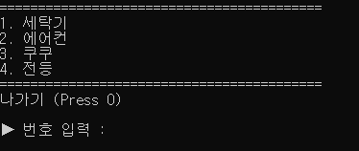
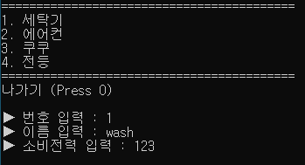
1. 필수 수행 과제 - 등록
1. 기등록된 제품 타입중 선택
이름입력 (중복 불가)
소비 전력입력 (정수만 처리)

Slide 3
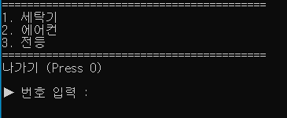
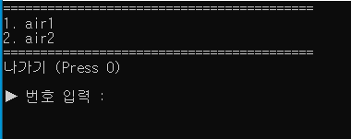
1. 필수 수행 과제 - 삭제
등록된 제품 타입 출력
타입선택시 등록된 제품 이름 출력
삭제할 제품이름 선택시 삭제

Slide 4
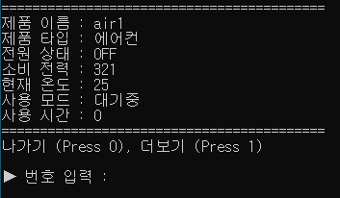
1. 필수 수행 과제 – 정보 보기
등록된 제품 타입 출력
타입선택시 등록된 제품 이름 출력
삭제할 제품이름 선택시 삭제
선택된 제품 정보 출력

Slide 5
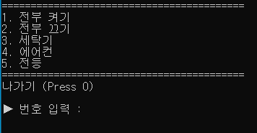
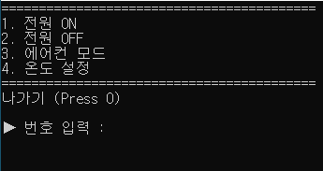
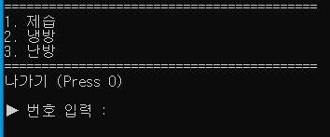
1. 필수 수행 과제 – 제어
전부켜기, 전부끄기 기능
등록된 제품 타입 출력
타입선택시 등록된 제품 이름 출력
제어할 제품이름 선택
전원 ON/OFF
제품 상태 변경(ex 에어컨모드)
온도설정(에어컨)
각 제품 상태 변경 메뉴 출력

Slide 6
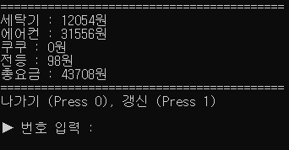
1. 필수 수행 과제 - 요금계산
현재시간 기준 요금 출력

Slide 7
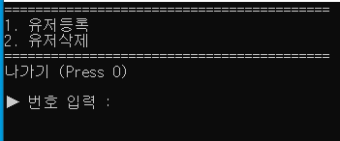
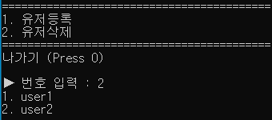
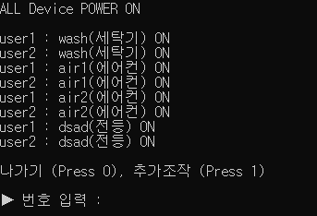
1. 추가 수행 과제 – 유저관리
유저등록-> ON/OFF시 알림
삭제 선택시 등록된 유저 출력 후 선택
ON/OFF 관련제어시 유저명에 알림 보냄

Slide 8
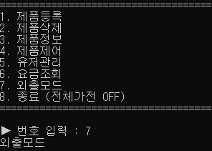
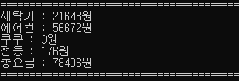
1. 추가 수행 과제 – 외출모드&종료
외출모드시
사용시간/시작시간만 갱신
현재 상태값 모두 저장후 종료
종료시
ON상태인 가전 모두 종료후 요금계산출력
상태 저장

Slide 9
3. 프로젝트 진행 경험
어려웠던 점
객체 지향적 설계라는 말이 어렵다.
Cpp, 헤더 파일을 나누는게 어려웠음
Class 함수를 배우고 교육시간에 써보았지만 실제로 적용할때 어려웠음
기타 느낀 점
한번 진행했던 주제지만 설계 방식이 바뀌다 보니 헷갈리는 점이 많았음
중복되는 코드를 줄여보고 싶었지만 뭔가 오류가 많이 나서 c++에 대한 공부가 더필요할거같음

